Slide 1
Герои живут среди нас!
Виртуальный музей Артемовского исторического музея

Slide 2
Цель проекта
Создание виртуального музея с привлечением новых технических средств и цифровых технологий для актуализации и популяризации событий новейшей истории России и формирования у музейных посетителей чувства гордости, патриотизма и причастности к истории целой страны.

Slide 3
Задачи проекта
- обобщить уже имеющийся материал по теме в фондах Артемовского музея и музеев иных форм собственности (школьных, корпоративных);
- продолжить уточнять списки участников событий – локальных конфликтов;
- оцифровать (сканировать) новые (неизученные) документы и фотоисточники;
- проверить биографические данные путем анкетирования;
- провести видеосъемку носителей информации или использовать уже имеющиеся видеоматериалы по теме;
- составить структуру контента и подготовить информацию для его «наполнения»;
- приобрести техническое оборудование;
- издать полиграфическую (рекламную) продукцию;
- организовать презентацию готового проекта для участников, партнеров и широкой публики, познакомив их с перспективами развития проекта.

Slide 4
Актуальность проекта
Здание музея по техническим причинам закрыто с июля 2017 года.
Проект должен вызвать чувство гордости за свою Родину, за соотечественников, сделать достоянием широкой публики новые, ранее неизвестные материалы из фондов Артемовского исторического музея, школьных музеев и частных коллекций.

Slide 5
Инновационность проекта
Виртуальный музей позволяет сделать общедоступным публикации о наших земляках, ветеранах и участниках различных локальных конфликтов, приобщить к героическому прошлому - представителей нового молодого поколения граждан Артемовского городского округа и других территорий России и зарубежья.

Slide 6
Содержание проекта
Музейный виртуальный проект должен показать современному зрителю, что их деды, отцы, братья, да, просто, соседи – Герои современной России.
Герои, которые живут рядом с нами, в нашем доме, в нашем городе, селе или поселке.
Современные технологии позволят приобщить музейного посетителя к новейшей истории нашей страны.
Данный виртуальный проект смогут посмотреть жители любого региона России и зарубежья.

Slide 7
Основные разделы проекта
«Боль моя – Афганистан…»
Раздел посвящен артемовцам, выполнявшим свой интернациональный долг в Демократической республике Афганистан в 1979-1989 годах
«С орденом мужества на груди»
Раздел посвящен воинам, выполнявшим служебный и воинский долг в «горячих точках» на Северном Кавказе
«Герои России моей»
Раздел об артемовцах, получивших высокое звание «Герой Российской Федерации»
«На страже общественного порядка»
Раздел о сотрудниках ОМВД России по Артемовскому району, исполнявших служебный долг на территории Северо-Кавказского региона
«Дорогами прадедов»
Раздел посвящен артемовцам, участникам СВО

Slide 8
Целевая аудитория
Ветераны боевых действий, их родственники
Жители Артемовского городского округа, живые свидетели исторических событий, в настоящее время проживающие или работающие за пределами Артемовского городского округа

Slide 9
Благополучатели проекта
Преподаватели общественных дисциплин, музейные работники, краеведы, активисты Артемовского отделения Уральского историко-родословного общества (УИРО)
Обучающиеся образовательных учреждений, студенты колледжей и ВУЗов, учащиеся кадетских классов, участники молодежных патриотических клубов, допризывная молодежь
Граждане всех возрастных категорий, активно осваивающие новые компьютерные технологии (в т.ч. и сами – участники боевых действий)
Люди с ограниченными возможностями по здоровью (в т.ч. и сами – участники боевых действий)

Slide 10
Основные этапы проекта
Этап | Основные мероприятия
Предварительный
Основной (2023-2024 г.) | Подготовка грантовой конкурсной заявки
Заключительный (2024 г.) | Создание контента с учетом задач
При наличии дополнительных средств, выигранных в конкурсе | Приобретение и наладка технических средств (оборудования) для проекта; размещение созданного контента на технологическом оборудовании с привязкой к сайту Артемовского исторического музея
01.10.2024-30.11.2024 | Подведение итогов и подготовка отчета для грантодателей

Slide 11
Внешние партнеры проекта
Ведомственные
музеи
(школьные,
корпоративные)
Артемовское
отделение
Свердловской
региональной
общественной
организации
содействия
ветеранов
боевых действий
и военных конфликтов
Военный
комиссариат
г. Реж,
Артемовский,
Режевского и
Артемовского
районов
Артемовская
телекомпания
«Альтекс-медиа»,
газеты
«Все будет»,
«Артемовский
рабочий»,
«Егоршинские вести»
Отдел ЗАГС
Артемовского района,
отделение
по вопросам
миграции
ОМВД России по
Артемовскому
району
Группа специалистов,
работающих над
созданием контента

Slide 12
Привлеченные финансовые средства и иные материальные и нематериальные ресурсы
Военный комиссариат г. Реж, Артемовский, Режевского и Артемовского районов
Уточнение списков артемовцев – участников боевых действий в «горячих точках» (совместная работа продолжается)
Артемовское отделение Свердловской региональной общественной организации содействия ветеранов боевых действий и военных конфликтов
Консультативная помощь

Slide 13
Ожидаемые результаты проекта
Количественные
Охват, анкетирование ветеранов локальных конфликтов – 100%
Охват, анкетирование родственников ветеранов и погибших – 20%
Качественные
Повышение заинтересованности и понимание необходимости сохранения исторических данных для будущих поколений: положительные отзывы в средствах массовой информации, в сети Интернет, в музейной Книге отзывов
Пополнение фонда Артемовского исторического музея новыми музейными предметами – 50
Привлечение ветеранов и их родных в проект через Интернет – 10%
Охват (количество просмотров на сайте) музейных публикаций по тематике проекта - 2000
Повышение лояльности к деятельности музея, дарение семейных реликвий в фонды музея
Приобщение к деятельности музея через Интернет, повышение активности посещений

Slide 14
Основные трудности при реализации проекта
Трудности в общении с участниками локальных конфликтов, их боль и нежелание вспоминать о тяжелых боевых буднях
Постепенное, ненавязчивое общение, демонстрация заинтересованности музея в данной теме, создание передвижных выставок, виртуальных публикаций на сайте музея

Slide 15
Основной опыт, приобретенный в ходе работы над проектом
Удалось найти точки соприкосновения для дальнейшего сотрудничества с представителями общественных организаций ветеранов боевых действий и военных конфликтов, военного комиссариата и другими внешними партнерами
Обобщить опыт написания грантовых заявок (2014 – 2023 гг., три победы в областных Грантовых конкурсах)

Slide 16
Перспективы развития проекта
Начало работы цикла новых музейных культурно-просветительских программ для широкой аудитории
Использование алгоритма работы и опыта при подготовке музейных проектов по другой тематике
01
02
03
04
Продолжение работы по выявлению новых участников событий (в Сирии, ДНР, ЛНР и т.п.)
Пополнение фондов музея, создание новых разделов в виртуальном музейном проекте

Slide 17
Герои живут среди нас!
Презентация музейного проекта
(май 2022 г.)

Slide 18
Участие в проекте «Мал музей-да дорогого стоит!»
г. Екатеринбург, май 2022 г.

Slide 19
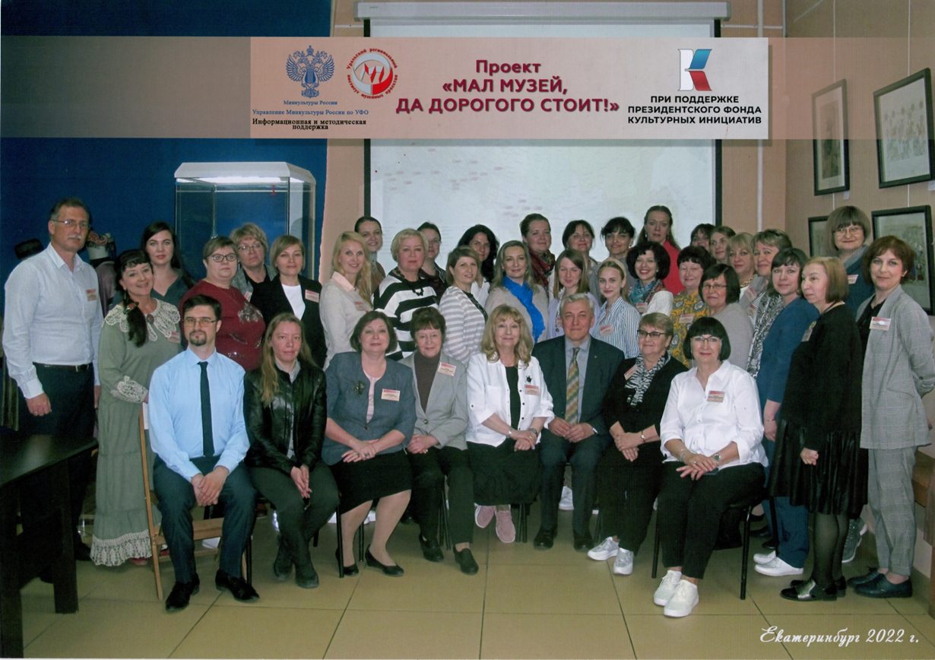
Участие в проекте «Мал музей-да дорогого стоит!»
Музейный форум.
г. Екатеринбург, май 2022 г.

Slide 20
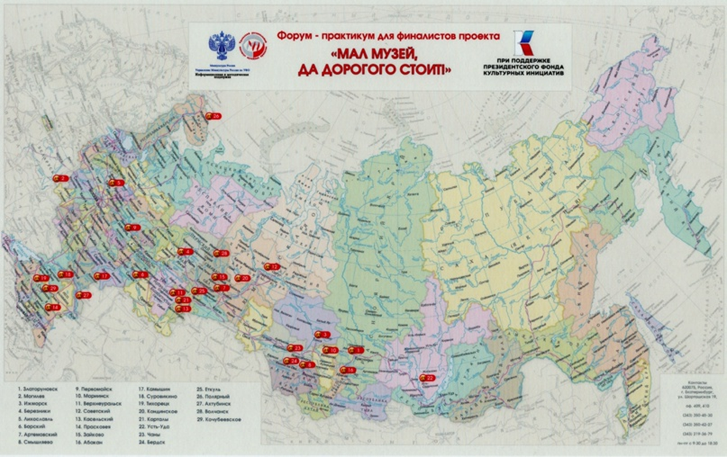
Карта участников Музейного форума
Музейный форум.
г. Екатеринбург, май 2022 г.

Slide 21
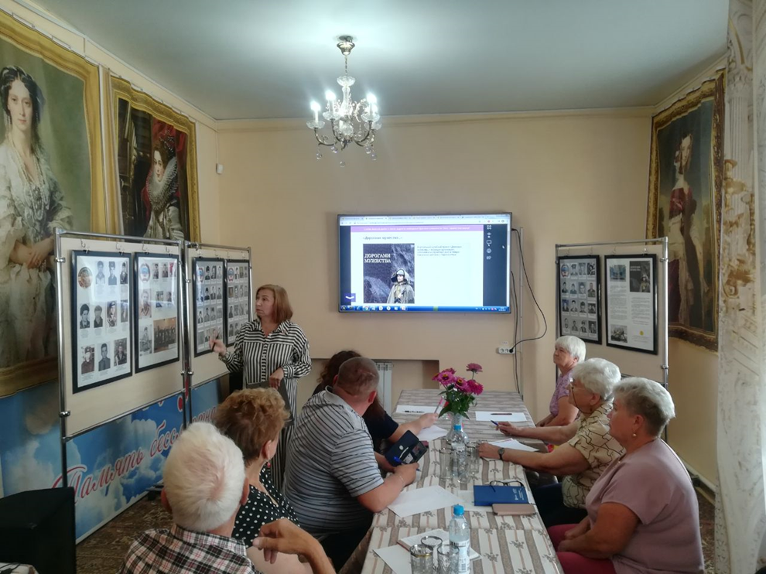
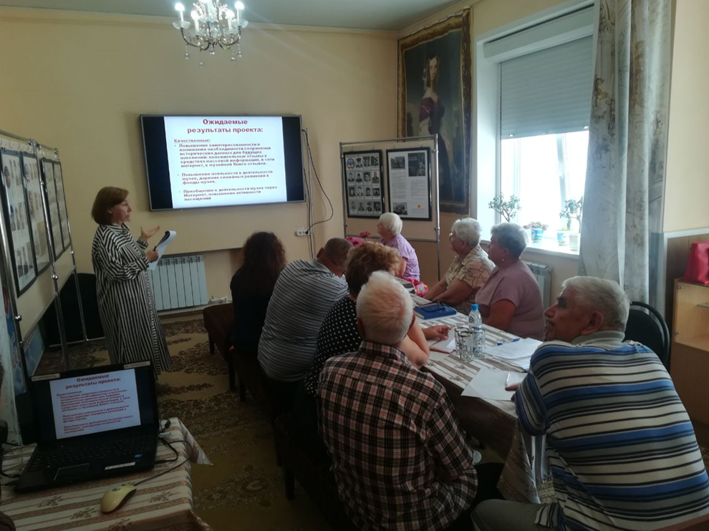
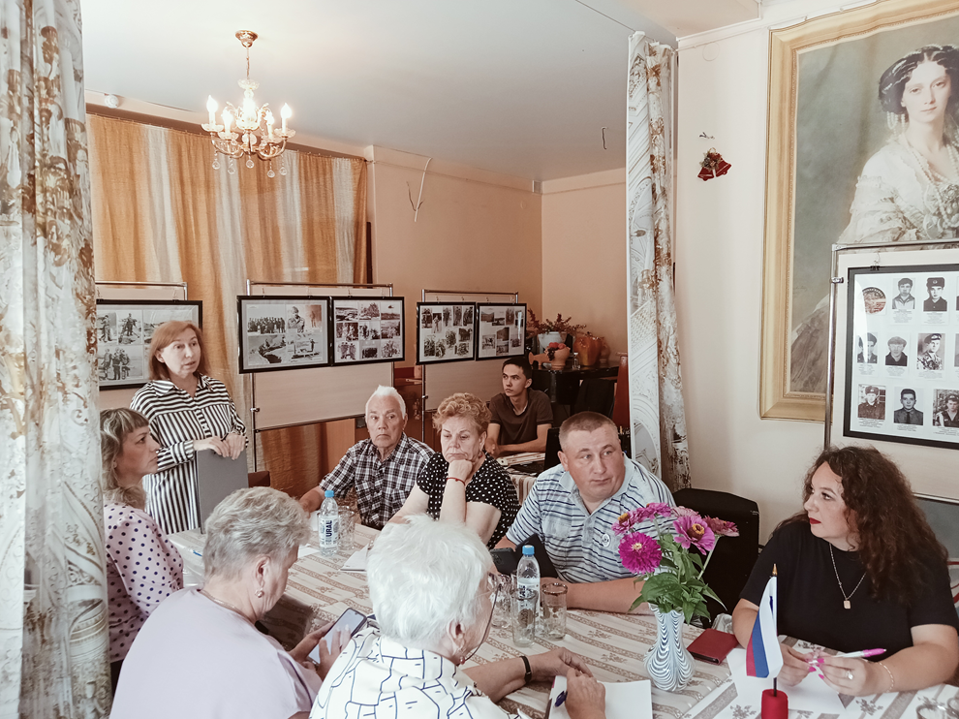
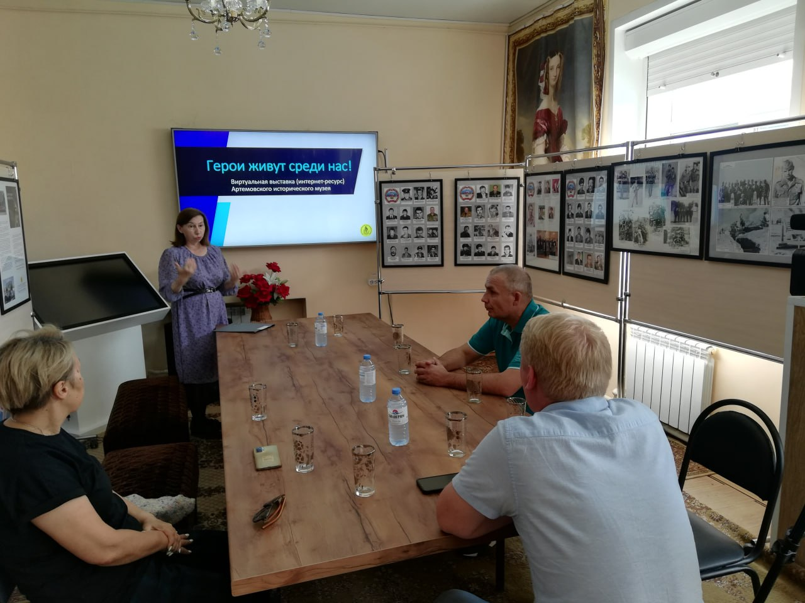
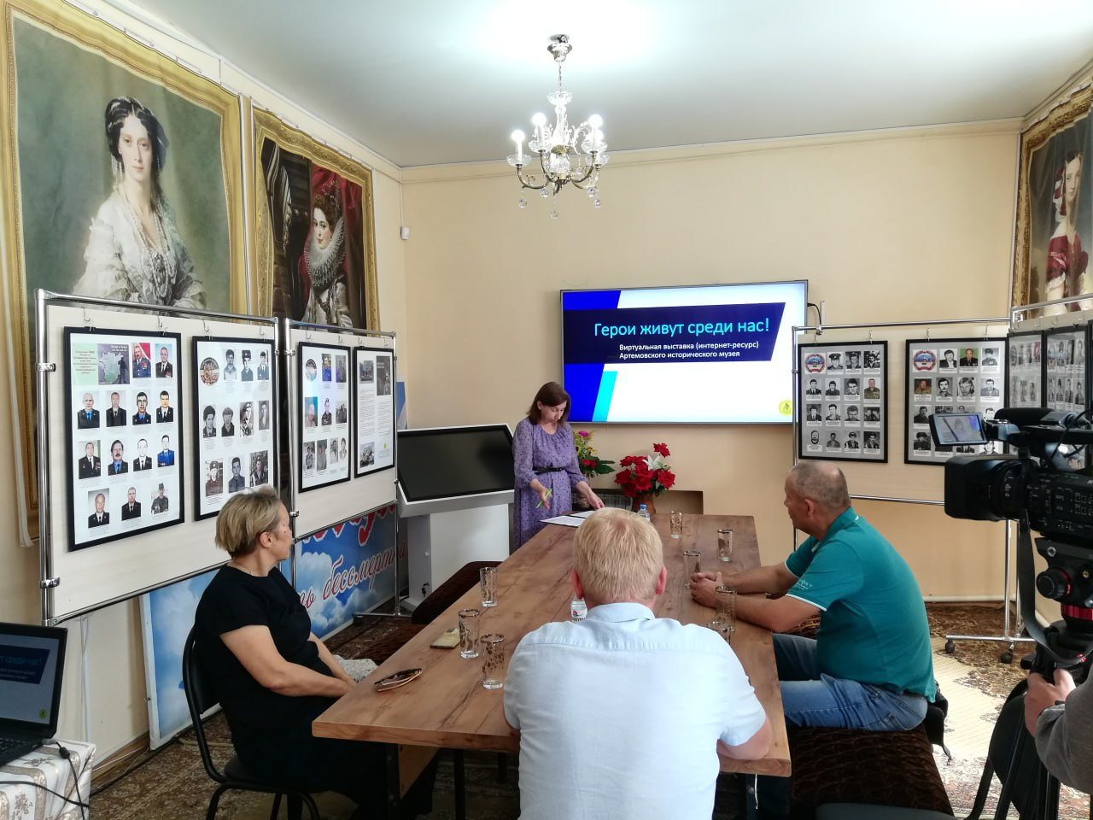
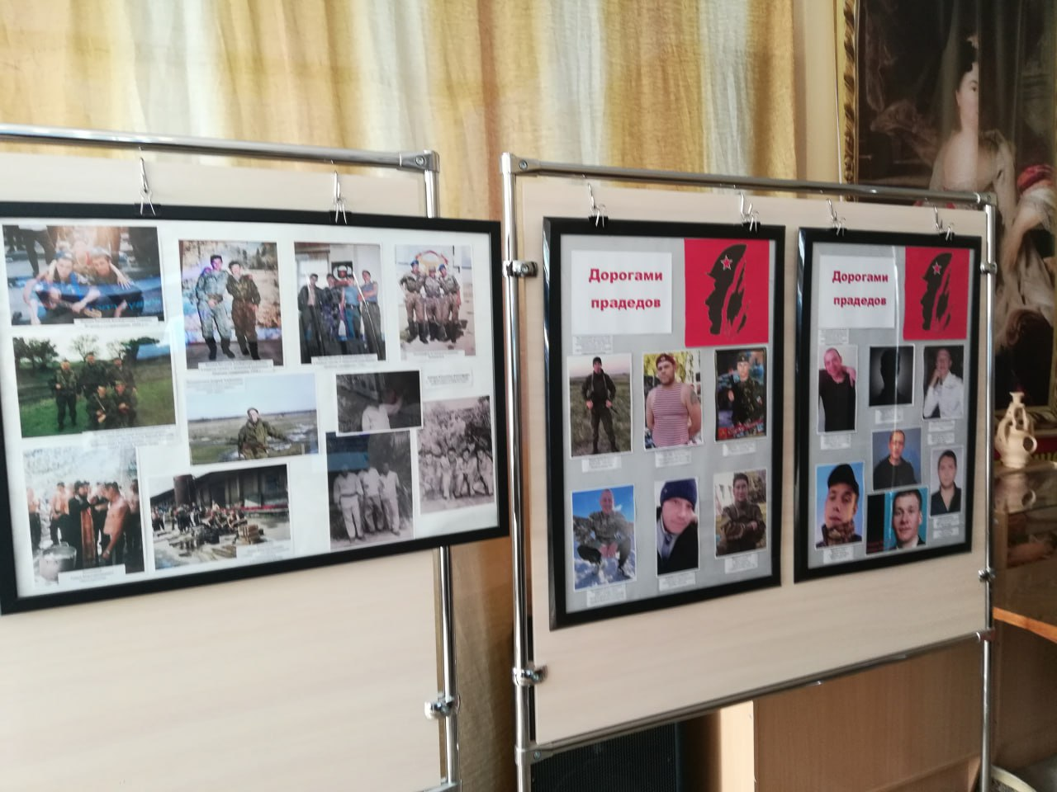
Презентация музейного проекта с участием представителей общественности
22.08.2022
24.08.2023

